Slide 1
当代人工智能 李翔 华东师范大学
课程打分及Project要求

Slide 2
课程打分
没有期末考试
平时成绩10%，五次Project 90%
平时成绩：考勤
每次Project的分值占比（乘以90%）：
Project 1（10%）：文本分类
Project 2（15%）：待定
Project 3（15%）：待定
Project 4（20%）：待定
Project 5（40%）：待定

Slide 3
Project要求
每次在规定期限之前提交一个报告、代码、测试集上的预测结果到邮箱：
程瑶<18697092891@163.com>
独立完成，抄袭直接0分
按时完成，延期直接0分
每次Project的分数：报告完整度（40%）、代码可执行性（30%）、测试集上的预测结果正确性（30%）。

Slide 4
报告及代码要求
报告是完整的、有逻辑的、美观的，需要是单独的文档(word/pdf)。
你用了什么模型？为什么用？怎么用？
你遇到了什么问题？怎么解决的？
你实验环境是什么？实验结果分析及超参数选择？
内容包括但不限于：实验目的/方法/过程/结果/讨论等
代码务必是可执行的。
提供执行代码所依赖的主要库。
提供执行代码的脚本。
必须包括requirements.txt 及 README.md

Slide 5
测试集的预测结果
提供训练集和不含标签的测试集。
需要去预测测试集上的标签，并将测试结果提交。
每次作业发布时，会提供测试结果的提交样例。

Slide 6
“抄袭”注意事项
帮助
同学间相互帮助、学习。正能量- 可赞
帮助者要注意保护自己的代码，及时删除
被帮助者要注意不要使用别人的代码，自己重新实现
抄袭
直接取用别人的代码
稍作修改别人的代码，比如改变变量名
不管抄袭者理解没理解代码，努力不努力都是错
“无意犯错”例子
帮助者把自己代码放入被帮助者代码中调试完毕，没有删除
被帮助者也“忘记删除”
造成事实犯规

Slide 7
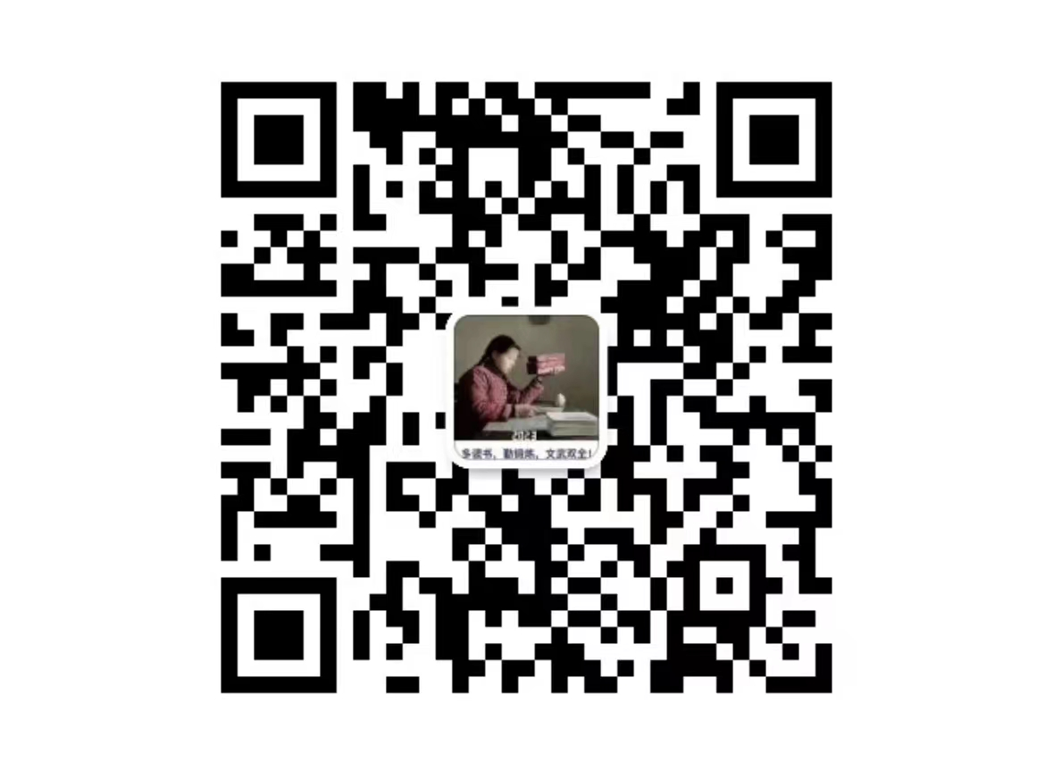
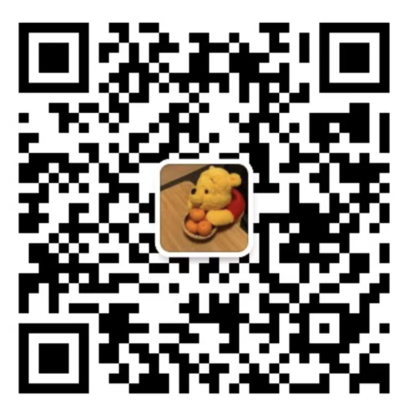
答疑时间
每周三下午
数学馆西110 韩程程
地理馆105 程瑶

